Slide 1
Trabajo de Investigación
Joaquin Salinas
Mario Tapia

Slide 2
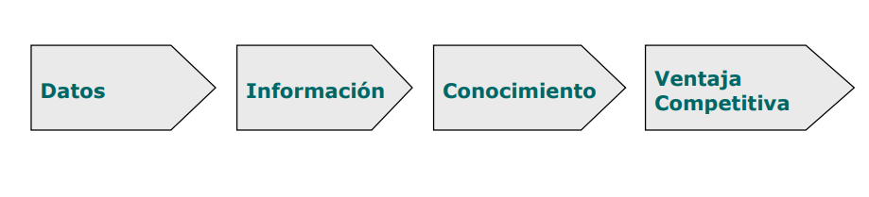
Inteligencia de Negocios
“ Inteligencia de Negocio se refiere al proceso de
convertir datos en conocimiento y conocimiento en
acciones para crear la ventaja competitiva del
negocio “
The Data Warehousing Institute

Slide 3

Inteligencia de Negocios
No es una tecnología

Slide 4
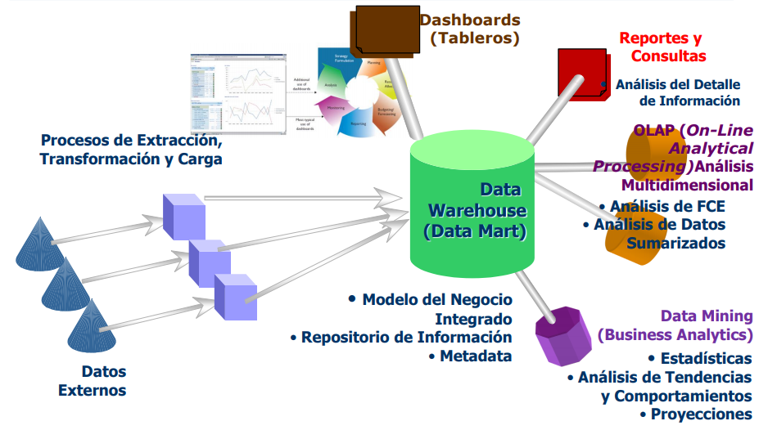
Arquitectura de un Sistema

Slide 5
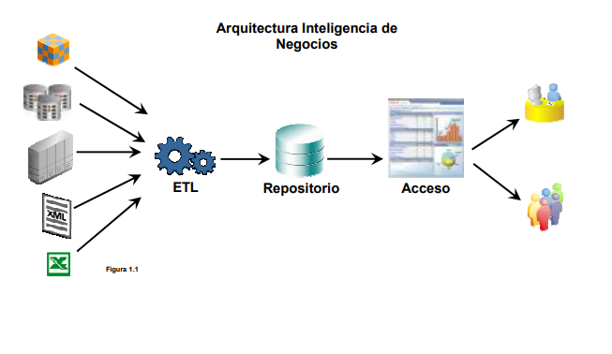
Data Warehouse. Proceso ETL

Slide 6
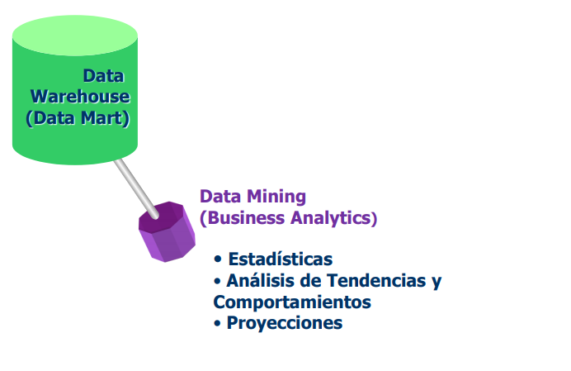
Business analytics (minería de datos)

Slide 7
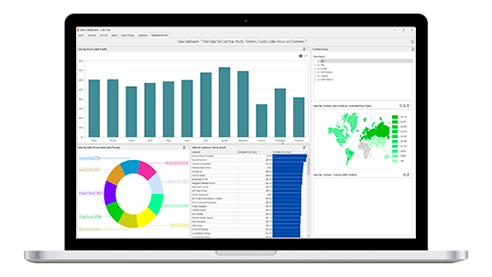
Dashboard
Son herramientas de inteligencia de negocios.
Muestra diferentes Indicadores (KPI)

